Slide 1
웹 접근성 점검
DEV-20-40-03_이재윤

Slide 2
웹 접근성 점검

Slide 3
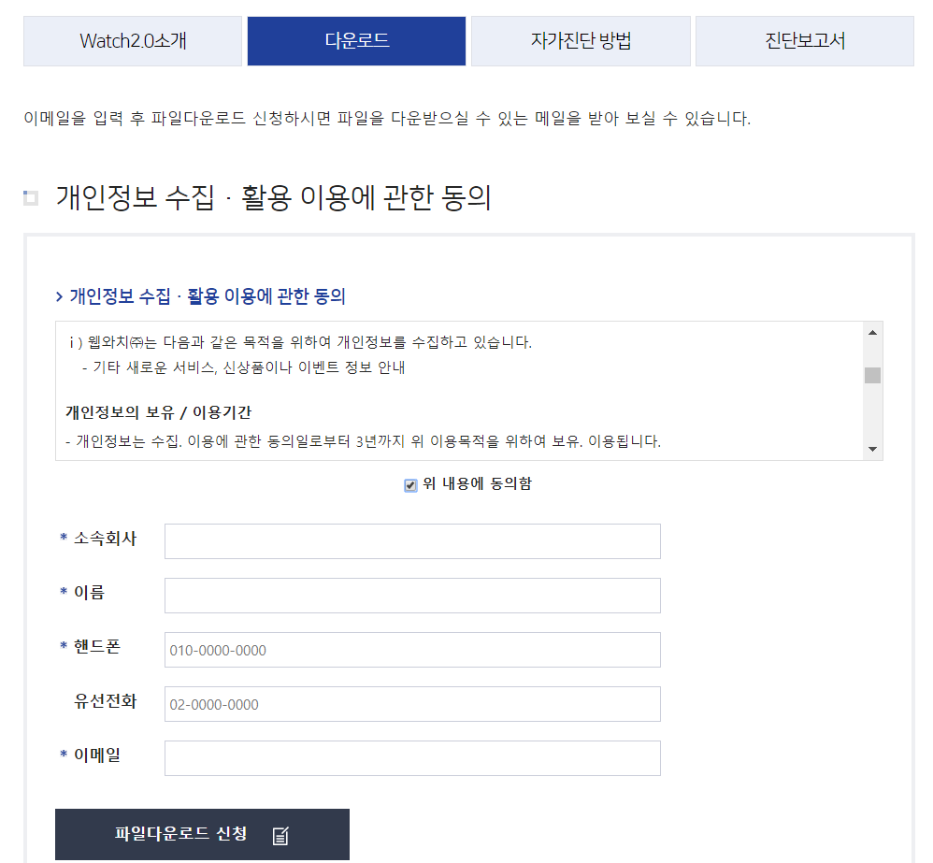
아래의 링크를 통해 Watch2.0 을 다운로드 한다.
다운로드를 위해 입력칸을 채우면 입력한 메일로 다운로드 링크가 온다.
http://www.webwatch.or.kr/

Slide 4
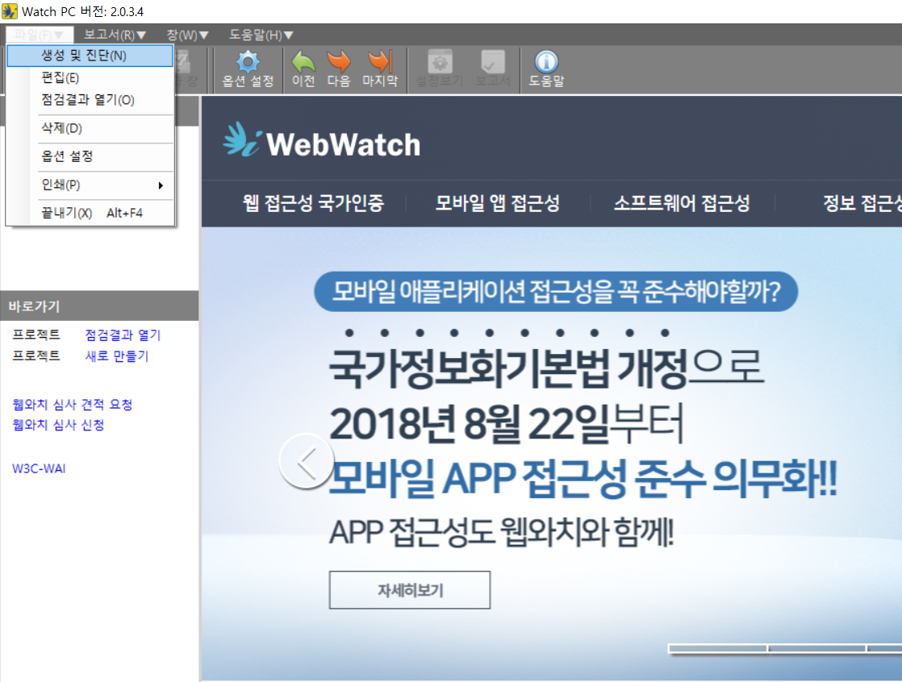
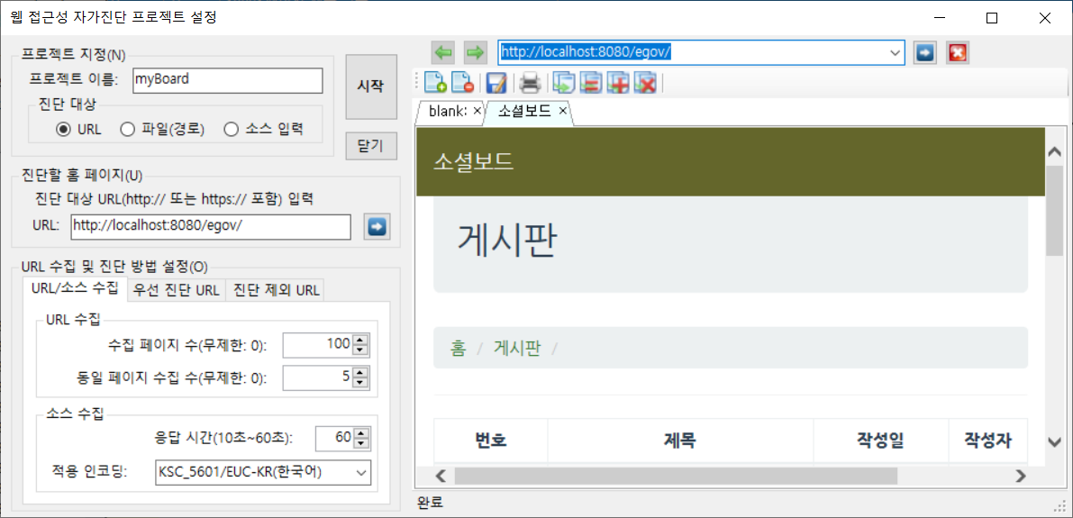
Watch2.0을 실행한다.
[파일] > [생성 및 진단] 을 클릭해 진단할 프로젝트를 선택한다.
프로젝트 이름을 입력하고 톰캣으로 실행한 페이지의 URL을 입력하고 빨간 박스의 버튼을 클릭한 뒤 시작을 누른다.

Slide 5
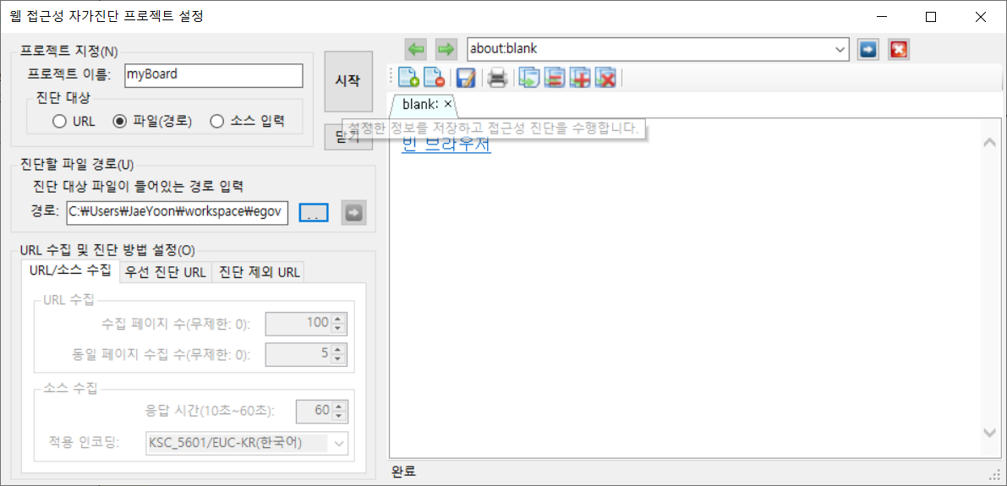
서버를 연결해 실행한 URL로 경로를 설정할 수도 있지만 파일이 있는 경로로도 설정할 수 있다.

Slide 6
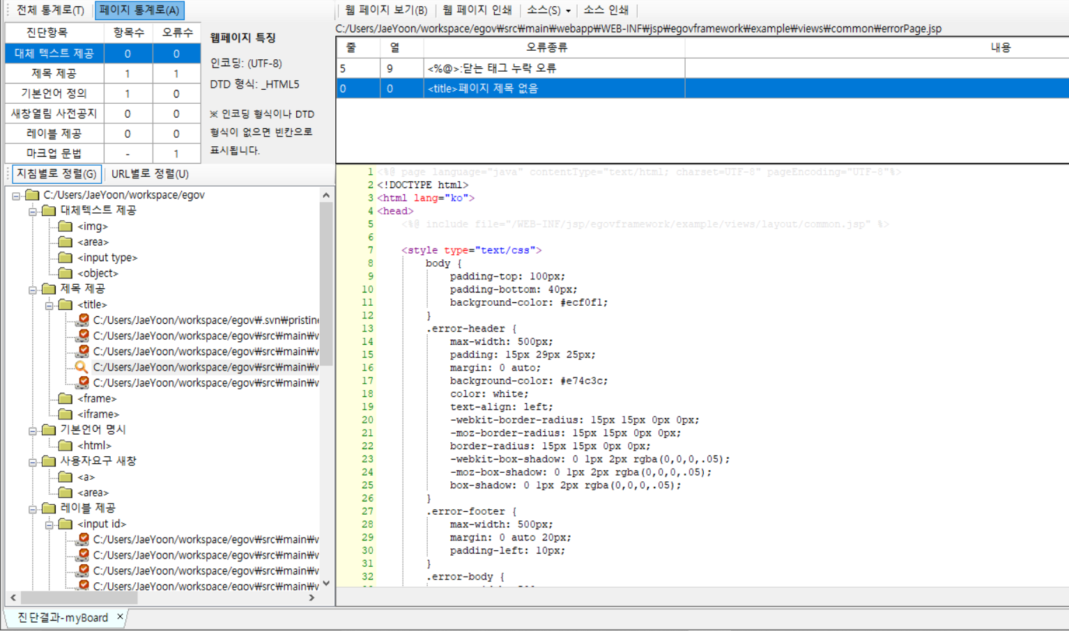
시작을 누르면 진단을 시작한다.
진단이 마무리되면 지침별로 묶어서 오류를 출력한다.

Slide 7
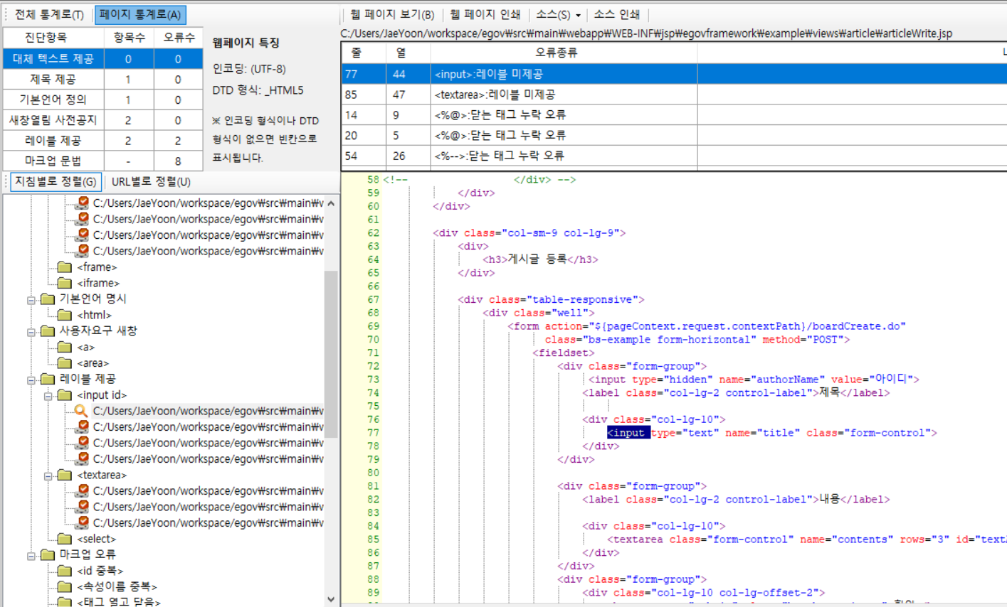
여러가지 지침 중 [Input Id] 를 확인해보면 [Input]에 대한 오류들이 나와있다.

Slide 8
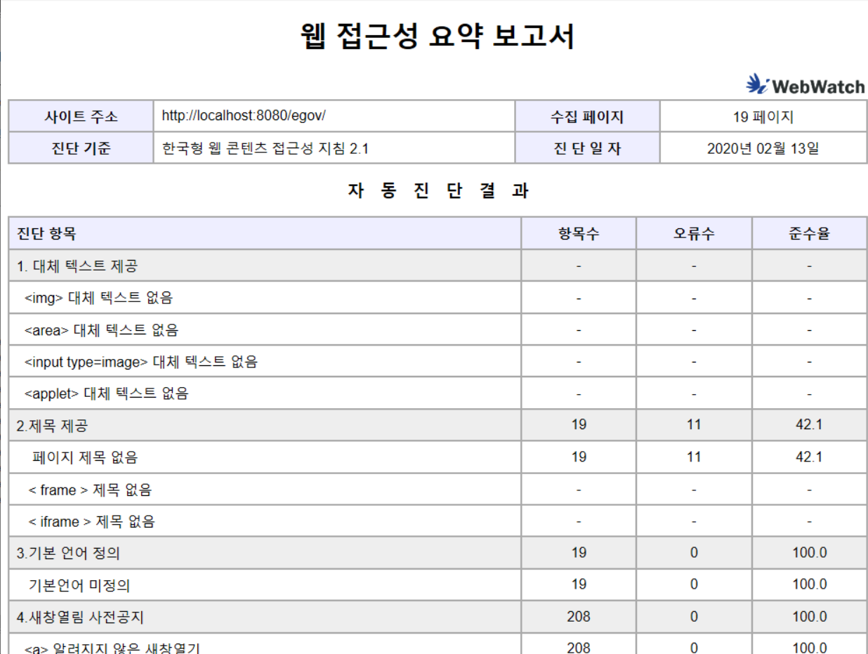
상단 메뉴 바에 보고서를 클릭하면 웹 접근성에 대한 요약 보고서가 출력된다.
보고서에는 항목 별로 오류 수와 준수율을 보여준다.

